Slide 1
5. peatükk
^{SÕNAVABADUS}

Slide 2
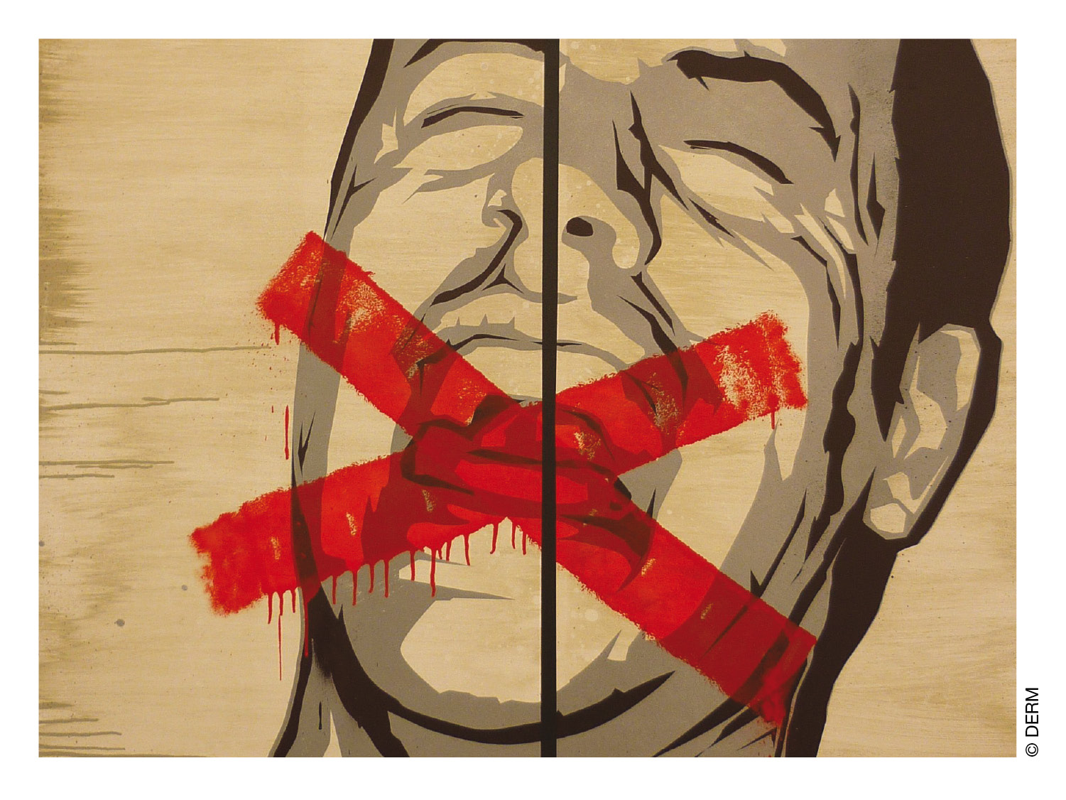

Slide 3
ARTIKKEL 19
Inimõiguste ülddeklaratsioon
Igaühel on arvamuse- ja sõnavabadus; see õigus kätkeb vabadust sekkumiseta oma veendumustest kinni pidada ja vabadust informatsiooni ja ideid otsida, saada ja levitada igasuguste abinõudega ja riigipiiridest sõltumata.

Slide 4
Tunni eesmärgid
õppida sõnavabaduse kui inimõiguse kohta
analüüsida Amnesty International rolli sõnavabaduse tagamisel
tutvuda loominguliste kampaaniatega

Slide 5
Peter
Benenson

Slide 6
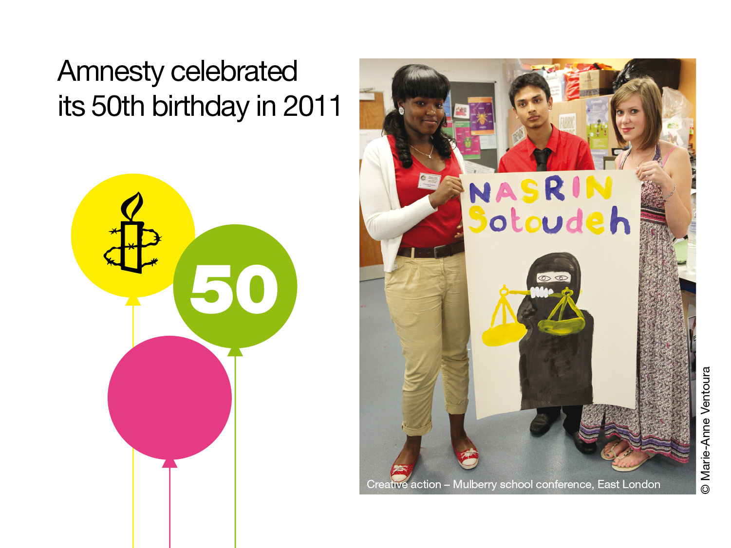
Amnesty tähistas 2011. aastal oma 50. juubelit

Slide 7
Amnesty kampaaniad
Mida Amnesty ette võttis?
Kas see aitas sinu arvates olukorda muuta?
Mida oleks veel saanud teha?
Lõpetada vägivaldsed väljatõstmised
Zimbwabe naised
ärkavad tegudele
Ignatius Mahendera
Relvade kontrollimise kampaania

Slide 8
Kampaania planeerimine
Kui sa töötaksid Amnesty jaoks...
Millise kampaania sina Johani päästmiseks välja mõtleksid?
Mida sa ette võtaksid?
Kuidas sa teisi inimesi oma kampaaniasse kaasaksid?
Johan Teterissa

